Slide 1
Саясаттану және саяси технологиялар кафедрасы жанындағы
Саяси зерттеулердің ақпараттық орталығы

Slide 2
Саясаттану және саяси технологиялар кафедрасы жанындағы
Саяси зерттеулердің ақпараттық орталығы
Саяси зерттеулердің ақпараттық орталығы 2010 жылдан бері қызмет етеді.
Орталықтың қызмет ету бағыттары : ғылыми-зерттеушілік, ғылыми-білім берушілік, консалтингтік және өзге де қызметтер болып табылады:
-бағыт 1. Консалтингтік қызметтер: (саяси консалтинг);
-бағыт 2. Саяси оқиғалар бойынша саясаттанулық сараптамалар жасау;
-бағыт 3. Білім беру бойынша кеңес беру қызметтері: (қысқа уақыт аралығындағы саясаттану ғылымы бойынша біліктілікті арттыру курстары).
Орталықтың жетекшісі: философия ғылмдарының докторы, профессор Абдигалиева Гульжан Канаевна.

Slide 3
Саяси зерттеулердің ақпараттық орталығының қызметінің мақсаты әлеуметтік-экономикалық және саяси үрдістер туралы білімді дамыту және тарату. Сонымен қатар, Қазақстан қоғамының жаңалықтарын, саяси партиялардың, қоғамдық саяси бірлестіктердің қызметі жөнінде түсінік қалыптастыру. Және сараптамалық шолу жасау. Саяси ғылымдар туралы ақпаратты жинау және сараптау.

Slide 4
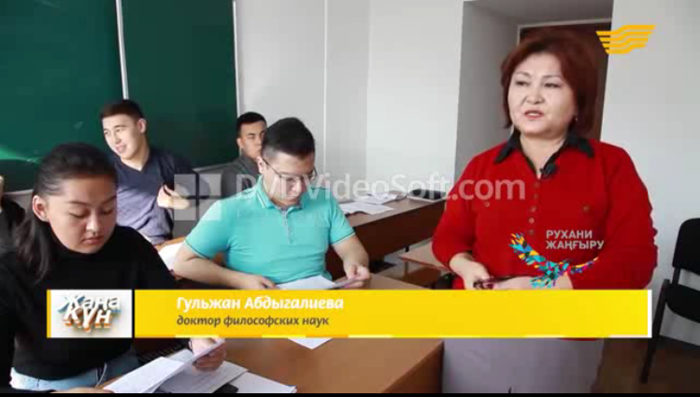
Саяси зерттеулердің ақпараттық орталығы Елбасының «Болашаққа бағдар: рухани жаңғыру» атты бағдарламалық мақаласының негізгі тұстарын жүзеге асыру бойынша іс-шаралар ұйымдастырады.

Slide 5
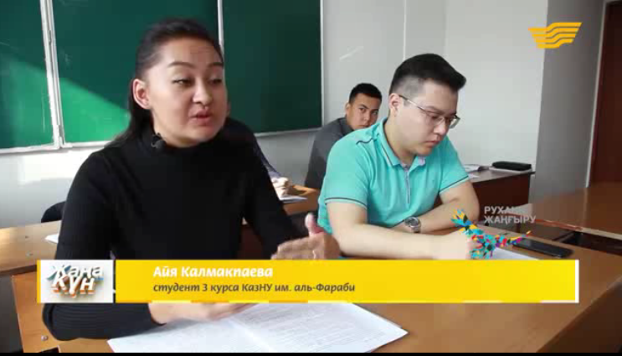

Slide 6
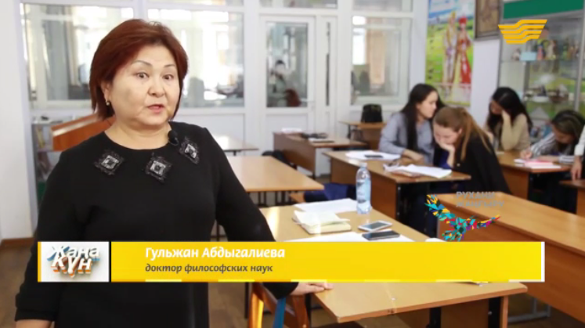

Slide 7
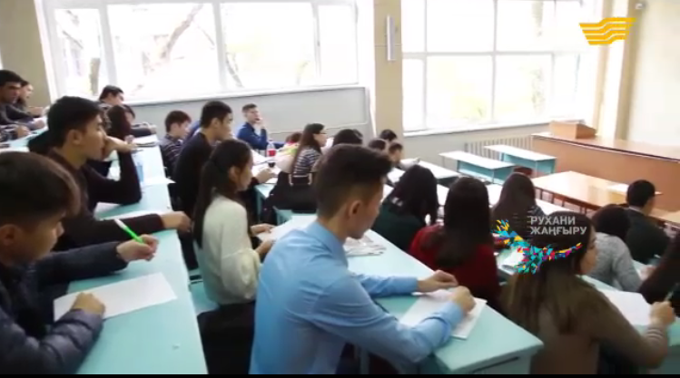
Саяси зерттеулердің ақпараттық орталығы студенттер бірігіп жаңа латын қарпінде жаппай диктант өткізді.

Slide 8


Slide 9
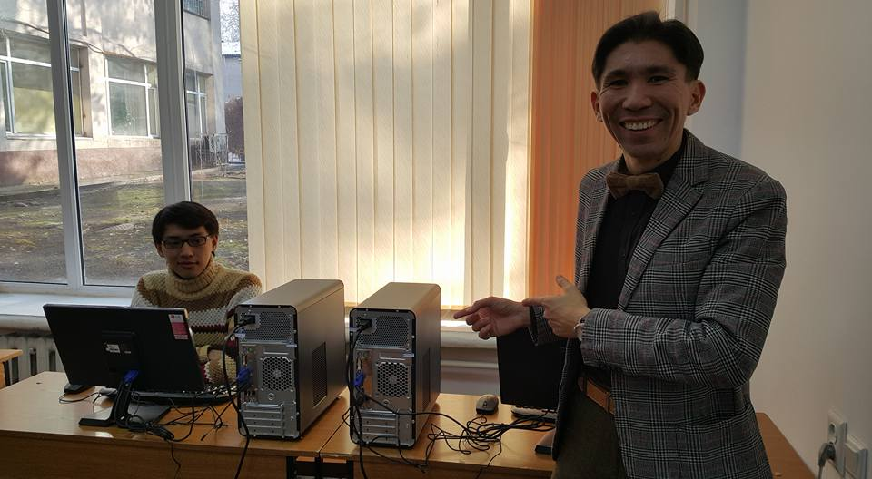
Саяси зерттеулердің ақпараттық орталығы ақпаратты жинап және өңдеу үшін барша жабдықпен қамтамасыз етілген.

Slide 10
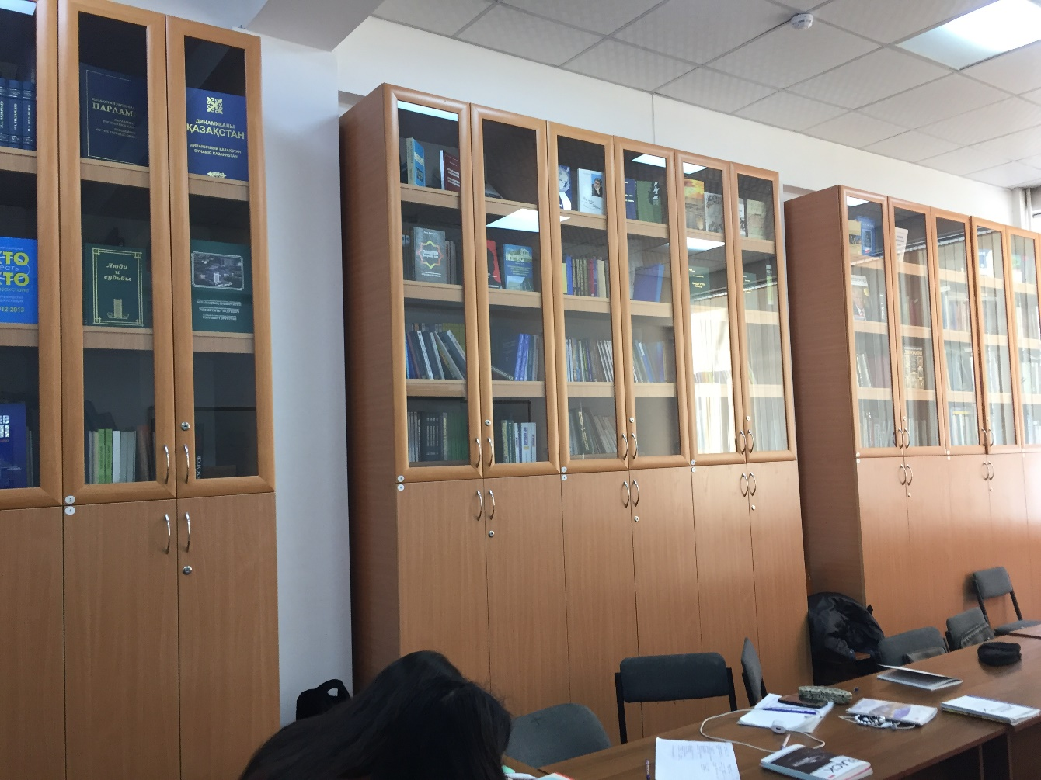
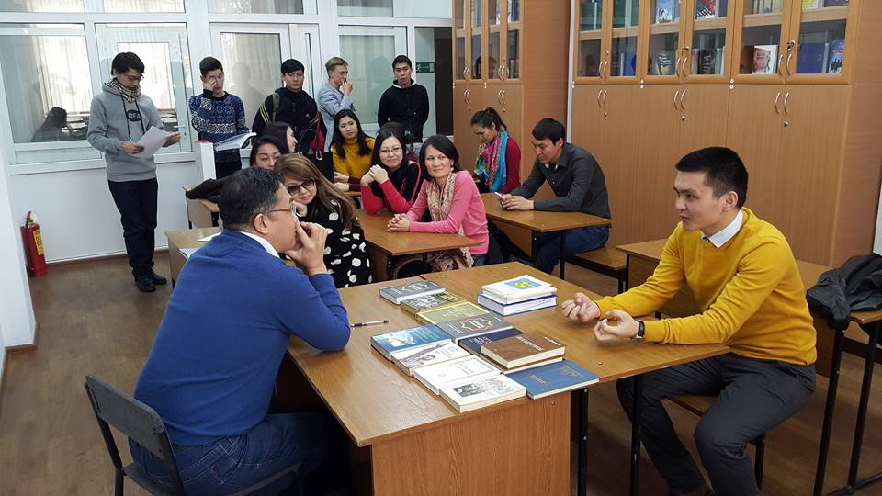

Slide 11
